Slide 1
AПРИЛСКИ РАТ, ОКУПАЦИЈА
И
2 ПОКРЕТА ОТПОРА
у
Југославији 1941.

Slide 2
АПРИЛСКИ РАТ трајао 11 дана (6-17 АПРИЛ) 1941.
ПОСЛЕДИЦЕ МАРТОВСКИХ ДОГАЂАЈА
На вест да је у Југославији извршен државни удар, Хитлер је наредио да се сместа сазове ратни савет на којем је договорено да се поред планираног напада на Грчку изведе и напад на Југославију (Директива 25). На тај начин спречило би се евентуално повлачење Југословенске војске према Грчкој (Операција Марита) и стварање другог Солунског фронта, као што се догодило у Првом светском рату.
План одбране Врховне команде
ваздушни напад почео немачким бомбардовањем Београда 6.04.1941.
упад оклопних и моторних дивизија :нападом са 52 дивизије из Немачке, Италије, Мађарске и Бугарске под командом Александра Лера а завршио се капитулацијом Југославије 17.04.1941. влада и краљ Петар II одлазе у Лондон

Slide 3
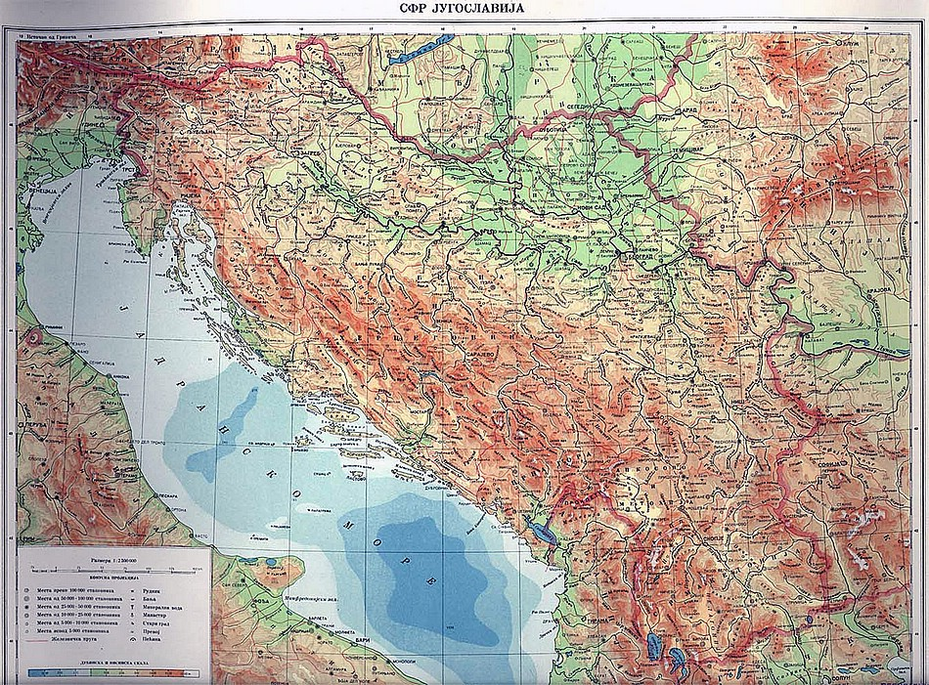

Slide 4
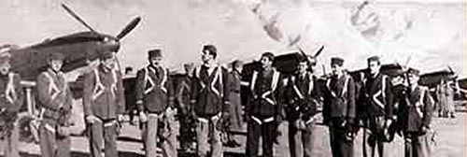
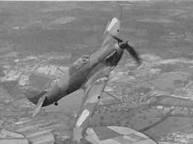
Допринос одбрани Београда дала је Прва ваздухопловна ловачка бригада ЈКРВ чији су се припадници изнад Београда сукобили са авионима Јункерс Ju 87 („штукама“), које су пратили Месершмити.
Шести ловачки пук
Београд је бомбардован у рану зору 6. априла 1941. Хитлер је бацио на Београд разарајуће бомбе од 1.000 kg, операција бомбардовања Београда имала је назив Казнена одмазда.

Slide 5
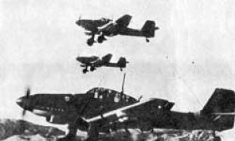
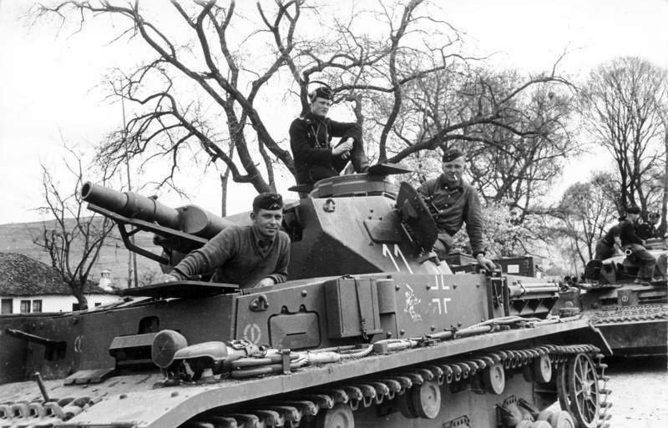
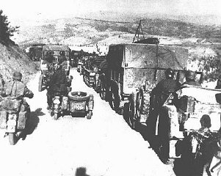

Slide 6
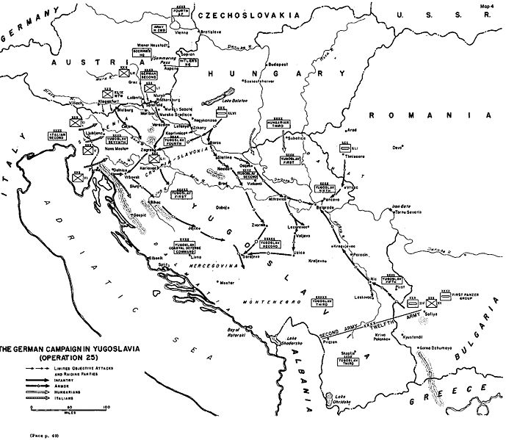
Правци наступања немачких снага током Априлског рата:
Из Италије и Аустрије
Мађарске
Румуније
Бугарске
У зору 6. априла немачка авијација је напала веће градове : Ниш, Лесковц, Крагујевц,
Београд, Нови Сад, Сарајево, Мостар,
Бања Луку и тако изненадила поспане грађане.

Slide 7
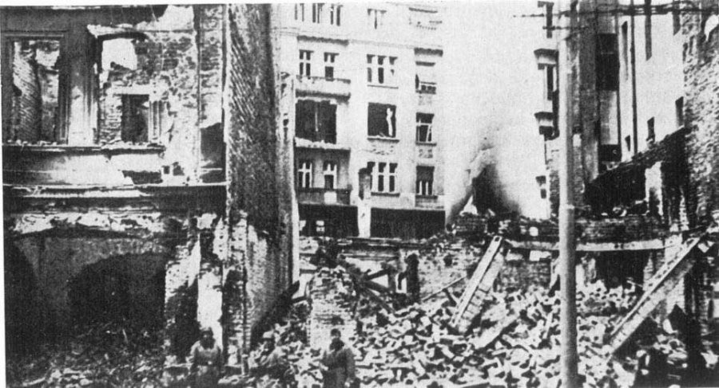
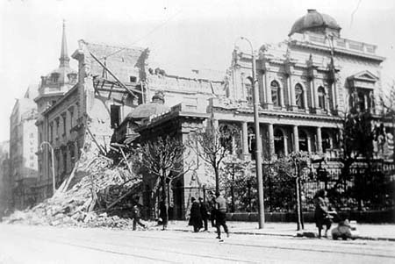
У току бомбардовања 6. и 7. априла погинуло је 10.000 Београђана. Бачене су велике количине бомби на стамбене четврти, а порушена је и Народна библиотека Србије у којој је изгорео највећи део материјала од непроцењиве вредности (културни геноцид).
Нападом на Београд лично је заповедао немачки генерал-лајтнант Александар Фон Лер чија је 3. ваздухопловна флота извршила бомбардовање града.

Slide 8
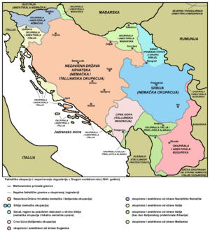
17. априла потписана је безусловна капитулација земље
краљ и влада напуштају земљу,заробљено је око 300 000 војника
Подела и окупација земље:
Немачка и Италија су донеле одлуку о подели територије Југославије на две окупационе зоне
-Словенији -2/3 Немачкој,1/3 Италији
-Бачка-Мађарској
-Банат-домаћи Немци
-Србија под немачком управом
-Македонија и део Србије-Бугарској
-Црна гора- Италији
-Косово и западна Македонија- Албанији
-Италијани проглашаву Велику Албанију
-Хрватска , Босна и Херцеговина-Независна држава Хрватска

Slide 9
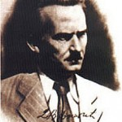
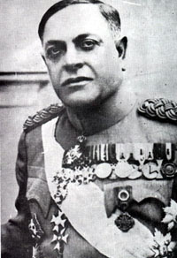
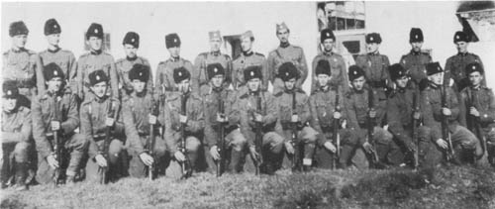
СРБИЈУ ОКУПИРАЈУ НЕМЦИ и своде на пред кумановске границе (пре Балканских ратова)
Април:Србија стављена под режим војне управе-Савет комесара ,полицајац Милан Аћимовић
Август:Влада националног спаса , генерал Милан Недић
Српска државна стража (Недићевци)
Стање у Србији није било мирно отпор немачкој власти су органозовали бивши официри, комунисти, четници
ОКУПАЦИЈА У СРБИЈИ
Збор-пронацисти
Милан Недић
Примио пребегле Србе из НДХ, Словенце
али је испоручивао Јевреје Немцима.
Милан Недић је свесно пристао
да га историја забележи као сарадника окупатора са циљем да спречи страдање српског народа и покрете отпора у Србији.

Slide 10
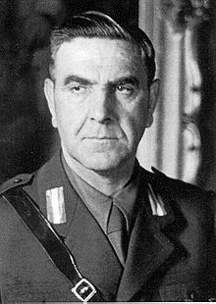
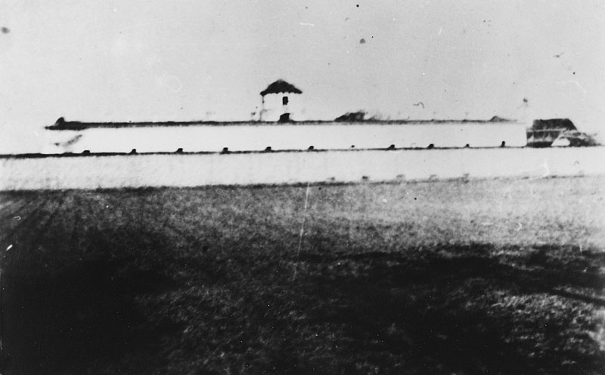
НЕЗАВИСНА ДРЖАВА ХРВАТСКА
10. 04. 1941.Пуковник Славко Кватерник проглашава НДХ (Независна Држава Хрватска) у име главног усташког поглавника Анте Павелића: Хрватска без Далмације, Срем и БиХ под заштитом Немачке.
Спровођен геноцид над Србима, Јеврејима и Ромима у 30 логора смрти :Стара Градишка, Јасеновац, Госпић, Јадовно....
План Мила Будака за решење српског питања: 1/3 Срба покатоличити, 1/3 побити, 1/3 протерати.
Стара Градишка
Анте Павелић

Slide 11
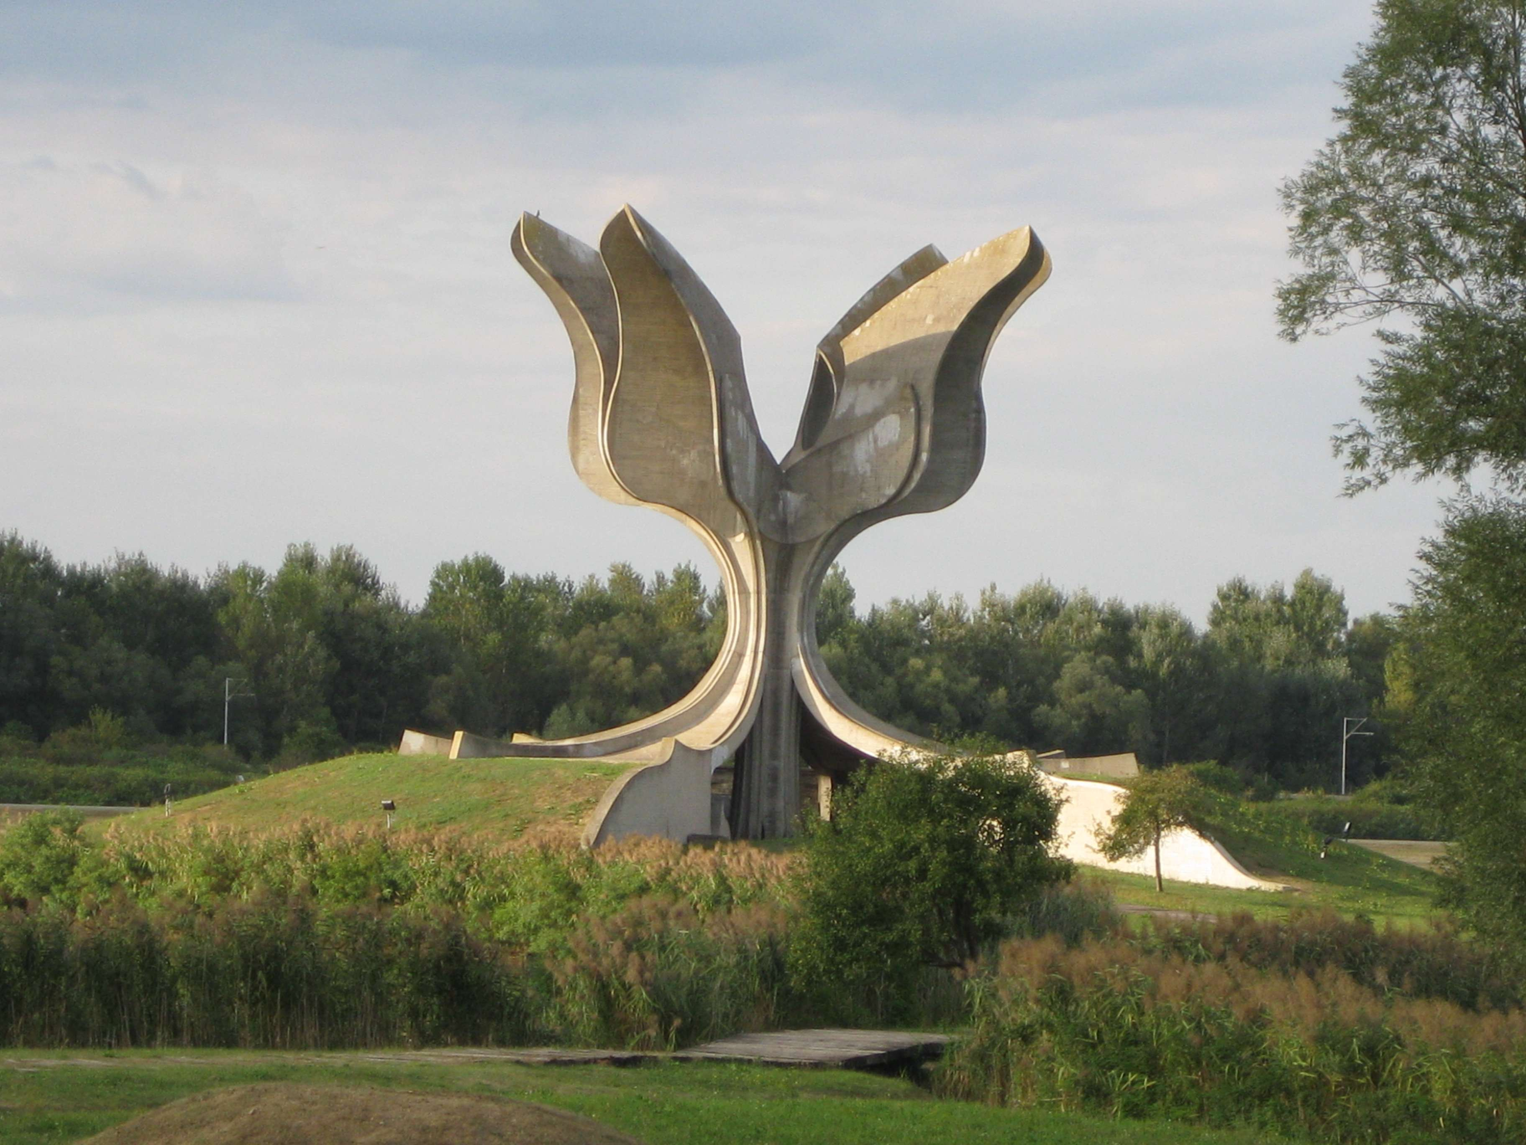
Јасеновац-највећи логор смрти на Балакану
Камени цвет, споменик жртвама које је израдио Богдан Богдановић

Slide 12
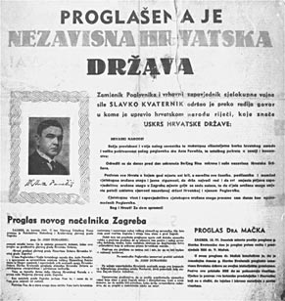
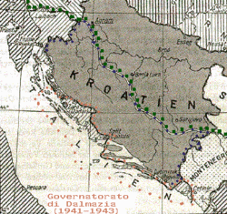
На челу НДХ се налазио Анте Павелић и његове усташе:
ова фашистичка организација је основана 1929. уз помоћ фашистичке Италије, која је обезбеђивала центре за обуку, финансијску и политичку помоћ.

Slide 13
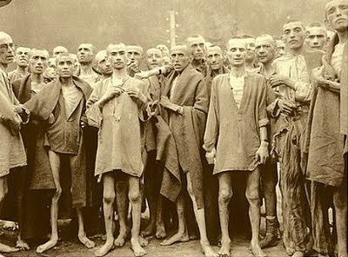
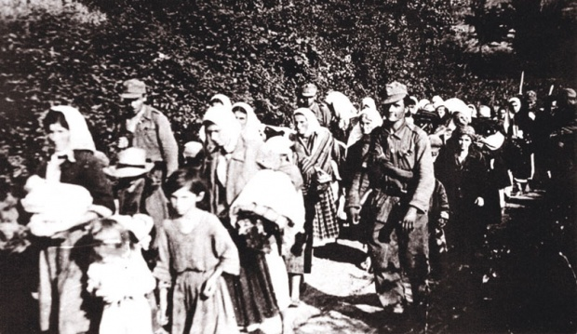
Независна Држава Хрватска (НДХ) је била квинслиншка (марионетска), држава основана на делу окупиране Краљевине Југославије, која је уз помоћ Хитлерове Немачке постојала под вођством усташког режима од1941. до 1945.
НДХ је у историји остала забележена по зверствима и геноциду које су припадници режима чинили над Србима,Јеврејима, Ромима, као и Хрватима неистомишљеницима, претежно комунистима.

Slide 14
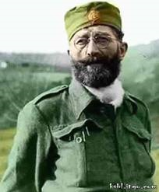
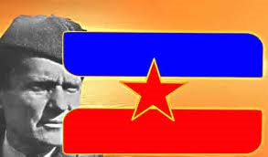
У СРБИЈИ ИЗБИЈАЈУ 2 ПОКРЕТА ОТПОРА:
ЧЕТНИЦИ-РАВНОГОРСКИ ПОКРЕТ ОТПОРА
ПАРТИЗАНСКИ ПОКРЕТ

Slide 15
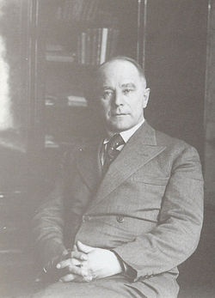
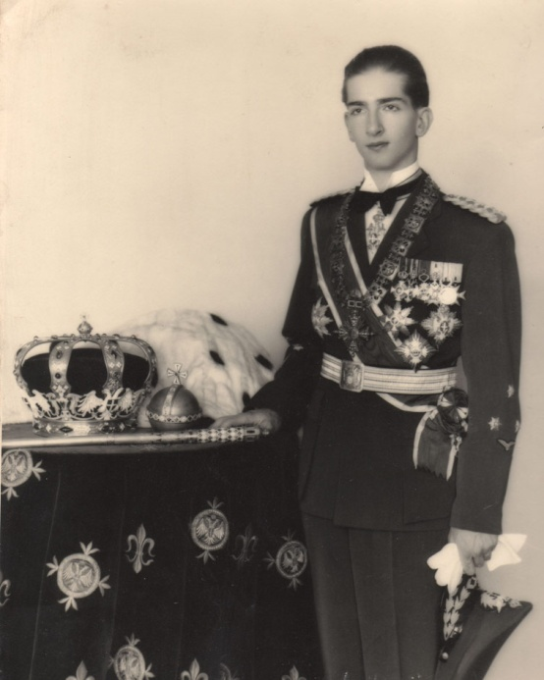
ЧЕТНИЦИ-РАВНОГОРСКИ ПОКРЕТ ОТПОРА=,, Југословенска војска у отаџбини”, избија 13. маја 1941. на Равној Гори-зараван планине Сувобор код Мионице.
-Комадант-вођа: генерал Драгољуб Дража Михаиловић
Политички циљ: обнова Краљевине СХС и повратак Петра II са паролом:,, С вером у Бога за краља и отаџбину,,
,,Јако српство, јака Југославија”-да се омеђи целокупни простор на коме су живели Срби
-Војни циљ: сачекати пораз Немаца на великим фронтовима а тада поново заузети границе Југославије-,,стратегија чекања”.
Драгиша Васић-Чича Два,Дражин
политички саветник и заменик

Slide 16
ПАРТИЗАНСКИ ПОКРЕТ , ИЗБИО 7.ЈУЛА 1941 у селу Бела Црква код Крупња , пуцњима Жикице Јовановића Шпанца на Недићеве жандарме.
-Вођа:Јосип Броз Тито
Политички циљ: увођење власти радника и сељака и републике-социјалистичка револуција у рату
-Војни циљ: герилски рат против окупатора и ,, домаћих издајника“

Slide 17
У почетку сарaдња , заједничким акцијама ослобађају западну Србију од Саве до Увца,од Дрине до Ибра –партизански назив Ужичка република
Престоница четника у Пожеги а партизана у Ужицу
Лозница-први ослобођени град у Европи –четници Веселина Мисите
Прва немачка офанзива : 15. септембра 1941. Немци покрећу напад на ослобођену територију у зап.Србији командант Франц Беме уз масовна стрељања у Мачви, Крагујевцу и Краљеву, одмазде 50 Срба за рањеног Немца а 100 за убијеног, избија грађански рат између партизана и четника због супростављених политичких циљева што олакшава слом Ужичке републике падом Кадињаче 29. 11. 1941, партизани у Рашку област а четници на планину Златар,па у источну Босну (Немци напали Равну Гору);

Slide 18
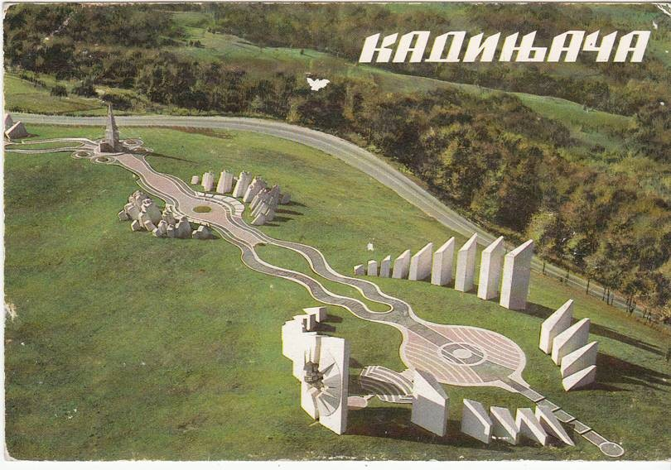

Slide 19
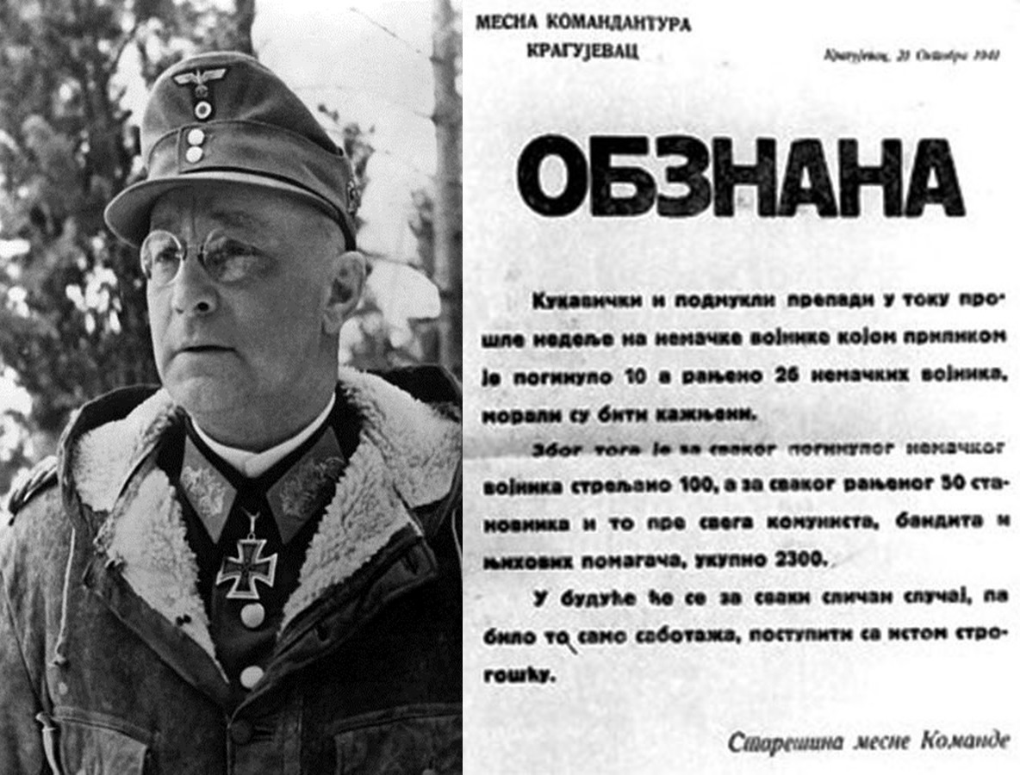

Slide 20
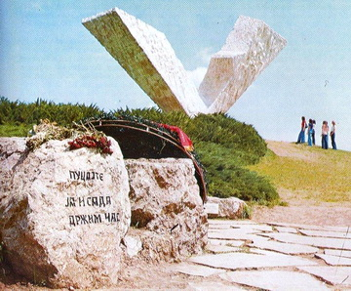
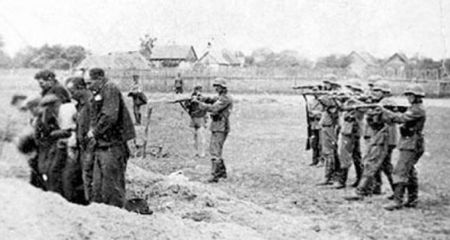
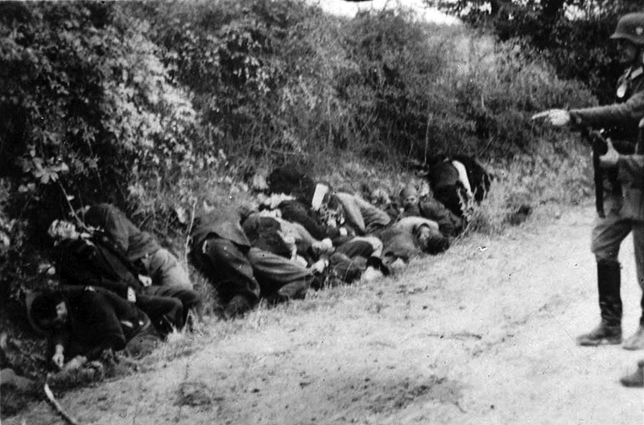
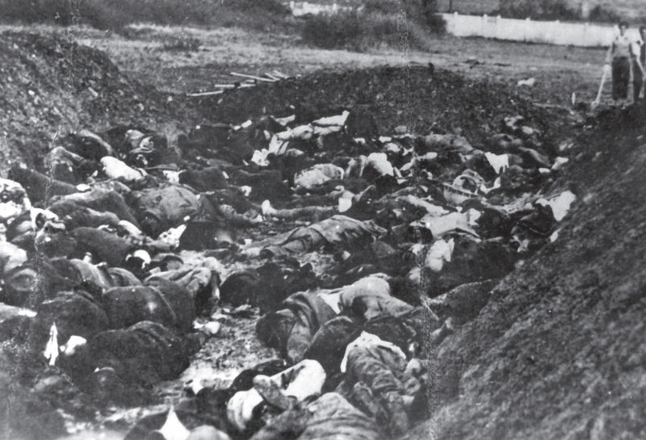
Шумарице-Крагујевац 21. 10.1941.
Масакр у Краљеву 1941.

Slide 21
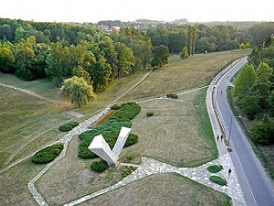
Дан сећања на српске жртве у Другом светском рату обележава се 21. 10. као спомен на крваву јесен 1941. када су немачке окупационе трупе извршиле масовна стрељања цивила у Крагујевцу, као и широм Србије. Стрељање у Крагујевцу 21. октобра 1941. представља један од највећих злочина нацистичке Немачке у току Другог светског рата. Немачке окупационе снаге су у периоду од 19. до 21. 10.1941. у Крагујевцу и околини стрељале више хиљада цивила у знак одмазде. Новија истраживања утврдила су да су током тих дана страдале 2792. особе, међу којима су били и ђаци крагујевачке гимназије.
Шумарице
Немци су стрељања користили да застраше народ

Slide 22
Хвала на пажњи!

